Slide 1
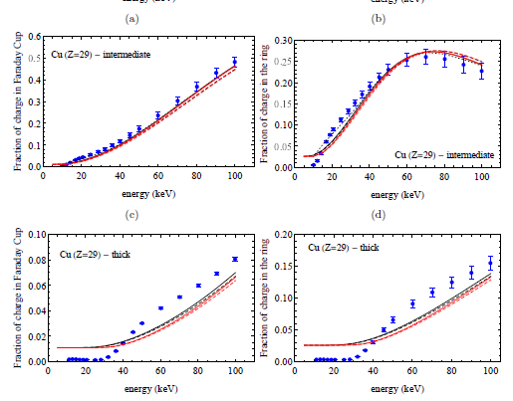
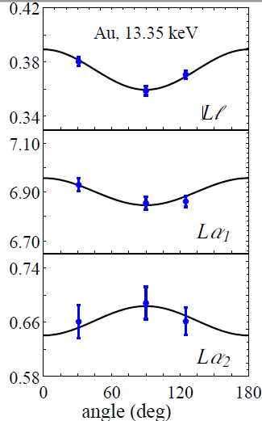
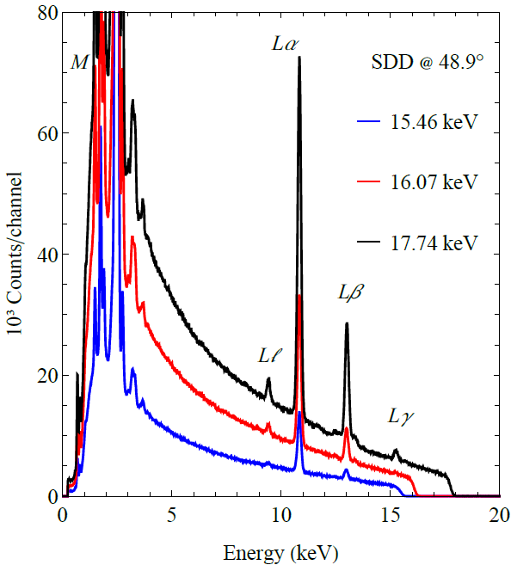
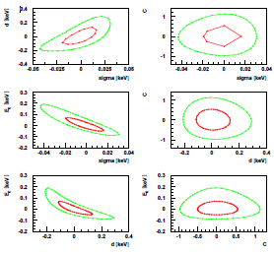
Tópicos Avançados em Tratamento Estatístico de Dados em Ciências Experimentais - PGF5103
1º semestre
de 2023
Vito R. Vanin
Aula 4 – 24/3: Funções de probabilidade de Poisson e multinomial;
função característica e transformação de variável

Slide 2
Objetivos
Função de probabilidade de Poisson
Algumas propriedades da Poisson
A f.d.p. Multinormal, muitas variáveis
Estimativa do valor verdadeiro (não-paramétrica)
A função característica
A f.d.p. da média de dados com f.d.p . normal
Transformação de variáveis aleatórias
Atividade:
Verifique, por simulação, que a soma de duas grandezas com f.p. de Poisson é uma Poisson e
a soma de duas com f.p. Binomial *não* é binomial. Em casa, mostre isso usando as funções características.
Exercício 2.4.
A f.d.p. do volume de uma esfera, quando o raio é distribuído como uma normal.
Cálculo vs. Simulação, qualidade da aproximação gaussiana.
Urgente: definir o tema do trabalho final e a data do seu 1º seminário!
Grupos de duas pessoas são ideais!

Slide 3
Função de probabilidade de Poisson
Para a variável aleatória discreta inteira $n≥0$, a f.p. de Poisson é
em que a grandeza $a$, com $a>0$, é o valor esperado de $n$.
Corresponde ao limite da função binomial quando
mas também pode ser deduzida a partir da análise de fenômenos físicos que tenham variáveis aleatórias que seguem essa f.p. (exemplo sec 2.2.2).
O valor esperado $n_{0}$ e a variância $σ^{2}$ valem
e
É um exercício de álgebra interessante deduzir esses resultados.

Slide 4
Soma de variáveis aleatórias com f.p. Poisson
Considere duas variáveis aleatórias $n e n′$ com f.p.s de Poisson de médias $a e a^{′}$ e estatisticamente independentes. O problema consiste em determinar a f.p. da variável aleatória da soma
$$m=n+n′$$
Como $n e n′$ são estatisticamente independentes, então$P\left(n,n^{′}\right)=P_{a}\left(n\right)P_{a′}\left(n′\right)$,
de modo que
em que as duas plicas indicam a restrição $m=n+n′$
Depois de algumas manipulações algébricas, chega-se a
$P\left(m\right)=\frac{{\left(a+a′\right)}^{m}e^{−\left(a+a′\right)}}{m!}=P_{a+a′}\left(m\right)$
No entanto, a variável $s=α n+β n′$ em que um dos coeficientes $α,β≠1$ não tem f.p. de Poisson (ela não é estável)

Slide 5
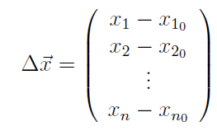
A f.p. multinormal
Diz-se que o conjunto de $n$ variáveis aleatórias $x_{1},x_{2},…,x_{n}$ é multinormal quando
com
Com $n$ variáveis aleatórias, há ${n\left(n−1\right)}/2$ coeficientes de correlação $ρ_{ij}$:
tais que
Essa é a f.d.p. dos parâmetros ajustados pelo método dos mínimos quadrados quando o número de dados experimentais é grande OU as f.d.p.s dos dados são normais.

Slide 6
Função Característica
A função característica da f.d.p. $f\left(x\right)$ é sua transformada de Fourier
e a transformação inversa recupera a f.d.p.
note o uso do $2π$, diferente do usual na Física
A função característica da f.d.p. normal é
Da função característica calcula-se a Função Geratriz dos Cumulantes (FGC),
que tem um papel importante nas teorias da Probabilidade e da Inferência Estatística.

Slide 7
A f.d.p. da média de dados normais independentes
Considere uma medida com $N$ dados independentes que se distribuem de acordo com a f.d.p. normal e com mesma variância $σ_{0}^{2}$,
Com um raciocínio análogo ao usado para a soma de variáveis tipo Poisson,
A variável aleatória média, calculada como
terá a f.d.p.
O caminho mais simples para resolver essa integral é transformá-la em
um produto de $N$ integrais, usando as propriedades da transformada de Fourier

Slide 8
Aplicação da função característica
substituindo $g\left(z\right)$
A função característica de $g\left(z\right)$ é
separando as integrais
Anti-transformando
portanto $σ_{\overline{x}}=\frac{σ_{0}}{\sqrt{N}}$
Note que esse resultado – a f.d.p. de uma soma de variáveis normais
tem f.d.p. normal com $σ_{\overline{x}}=\frac{σ_{0}}{\sqrt{N}}$ vale para qualquer $N$: 2, 3, 100, ...
Adiante, vamos mostrar que para $N$ grande, essa é a f.d.p. da soma,
mesmo que os dados não tenham f.d.p. normal

Slide 9
Transformação de variável aleatória
Considere uma variável aleatória $x$ com f.d.p. $f\left(x\right)$.
O problema consiste em determinar a f.d.p. de $v\left(x\right)$, $g\left(v\right)$;
uma das atividades será determinar $g\left({πx}^{3}/6\right)$.
Se o intervalo $∆x$ mapeia em $∆v$, então a probabilidade do resultado cair em $∆v$ é a mesma de cair em $∆x$, ou seja
$f\left(x\right) dx=g\left(v\right) dv$
equivalente a
$$f\left(x\right)$$
$$x$$
x
$$g\left(v\right)=\frac{f\left(x\right)}{\left|\frac{dv}{dx}\right|}$$
x+Δx
$$g\left(v\right)$$
Quando são $m$ variáveis,
O Jacobiano é o determinante da matriz das derivadas parciais
$$v$$
$$D_{ij}=$$
v
v+Δv

Slide 10
Atividade
Verifique, por simulação, que a soma de duas grandezas com f.p. de Poisson
é uma Poisson e a soma de duas com f.p. Binomial *não* é binomial.
Em casa, mostre isso usando as funções características.
Simule a medida do diâmetro de uma esfera com distribuição normal.
A partir desses valores simulados, faça um histograma dos volumes dessas esferas, e compare com uma gaussiana de média $\frac{π{\overline{D}}^{3}}{6}$ e desvio-padrão $\frac{π{\overline{D}}^{2}}{2} σ_{D}$. Simule duas medidas, uma precisa e outra não, por exemplo:
$D_{0}=20,0$ e $σ_{D}=1,0$
$D_{0}=20$ e $σ_{D}=4$
No caso em que a f.d.p. do volume for bem diferente da gaussiana, compare também com a f.d.p. calculada a partir da transformação da variável aleatória.

Slide 11
Avisos
Urgente:
definir o tema do trabalho final e a data do seu 1º seminário!
Grupos de duas pessoas são ideais!

